Slide 1
AMPERE
Μάθημα: “ΕΦΑΡΜΟΣΜΕΝΟΣ ΗΛΕΚΤΡΟΜΑΓΝΗΤΙΣΜΟΣ”
Χατζησταύρου Δέσποινα 5154

Slide 2
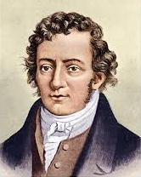
Andre-Marie Ampere
Γεννήθηκε 20 Ιανουαρίου 1775 στη Λυών
Γάλλος φυσικός & μαθηματικός
Κύριος θεμελιωτής του ηλεκτρομαγνητισμού & της ηλεκτρομαγνητικής
Εικ.1: Aντρέ Μαρί Αμπέρ (1775-1836)
Notes:
Εικ.1: Aντρέ Μαρί Αμπέρ (1775-1836)

Slide 3
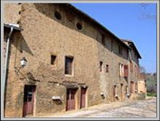
Οικογενειακό Περιβάλλον
Έμπορος πατέρας, καρατομήθηκε στη Γαλλική Επανάσταση
Ζυλί Καρρόν η 1^{η} γυναίκα του, πέθανε το 1804
Γάλλος φιλόλογος, γλωσσολόγος και ιστοριοδίφης ο γιος του Ιωάννης Ιάκωβος Αμπέρ
Εικ.2:Το πατρικό στο Poleymieux(Λυών)
Notes:
Εικ.2:Το πατρικό στο Poleymieux(Λυών)

Slide 4
Από την παιδική ηλικία…
Κλίση προς τη Φυσική & τα Μαθηματικά
Αξιόλογες επιτυχίες στα Γράμματα
Διεθνής επιστημονική φυσιογνωμία
Άφησε πίσω..φιλολογικά και φιλοσοφικά έργα

Slide 5
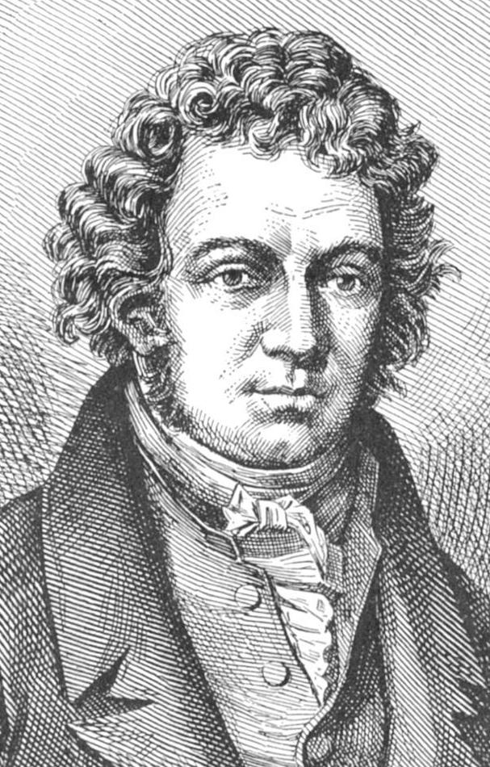
Σταδιοδρομία
Καθηγητής της Φυσικής & της Χημείας στη Κεντρική Σχολή (1801)
Καθηγητής του Λυκείου της Λυών (1804)
Επιμελητής της Πολυτεχνικής Σχολής (1804)
Μέλος του συμβουλευτικού γραφείου των τεχνών
Γενικός επιθεωρητής του Πανεπιστημίου (1808)
Καθηγητής ανάλυσης στο Πολυτεχνείο (1809)
Μέλος ξένων Ακαδημιών

Slide 6
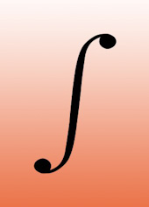
Στα μαθηματικά…
Ασχολήθηκε με:
Ολοκληρώματα
Διαφορικές εξισώσεις
Παραγώγους

Slide 7
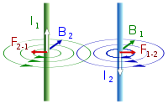
Στη φυσική…
Θεμελίωσε την άποψη ότι οι μαγνητικές δυνάμεις προκαλούνται από το κινούμενο ηλεκτρικό φορτίο και όχι από το ακίνητο
Εξήγησε:
To μαγνητισμό των υλικών
Δύναμη απώθησης(αγωγών με ρεύμα αντίθετης φοράς)
Δύναμη έλξης(αγωγών με ρεύμα ίδιας φοράς)
Notes:
Εικ.3:μαγνητικό πεδίο

Slide 8
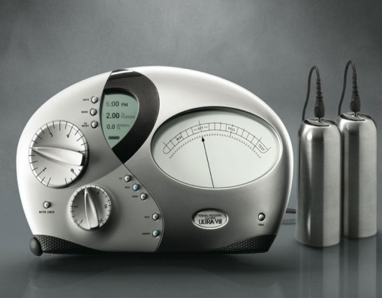
Ανακαλύψεις
Εικ.4:καινοτόμο ηλεκτρόμετρο
Ορισμός:
ηλεκτρικού ρεύματος
χημικών & μαγνητικών φαινόμενων ως συνέπειες ηλεκτρικού ρεύματος
Διαχωρισμός ‘ηλεκτρικού ρεύματος’ & ‘ηλεκτρικής τάσης’
Καθιέρωση ηλεκτρόμετρου (μετρητής τάσεων)
Διατύπωση ηλεκτροδυναμικής (1820)
Κατασκευή ηλεκτρομαγνητικού τηλέγραφου(1822 Ζακ Μπαμπινέ)
Notes:
Εικ.4:καινοτόμο ηλεκτρόμετρο

Slide 9
Ο νόμος του Ampere(∫Β*dℓ = μ₀*Ι)
Προσδιορίζει τη σχέση μαγνητικού πεδίου και των πηγών του
Εύκολη χρήση σε προβλήματα με συμμετρία μεγάλου βαθμού
Υπολογισμός μαγνητικών πεδίων που προκαλούνται από κατανομές ρευμάτων μεγάλης συμμετρίας
Προσδιορισμός κατανομών ρευμάτων που προκαλούν συγκεκριμένα μαγνητικά πεδία
Εικ.5:μαγνητικό πεδίο

Slide 10
Τέλος…
Το 1814 εκλέχτηκε μέλος της Γαλλικής Ακαδημίας ως καθηγητής της Πολυτεχνικής Σχολής του Παρισιού
Το 1830 (19^{ο} αι.) ανέφερε ότι πηγή κάθε μαγνητικού φαινόμενου είναι το ηλεκτρικό ρεύμα
Το 1834 δημοσίευσε δίτομο έργο με τίτλο: «Πραγματεία για τη φιλοσοφία των επιστημών ή αναλυτική έκθεση μιας φυσικής ταξινόμησης όλων των ανθρώπινων γνώσεων»
Θεωρείτε ο Νεύτων του Ηλεκτρομαγνητισμού από τους Γάλλους

